Slide 1

Повышение эффективности разработки месторождений с трудноизвлекаемыми запасами на территории Тюменской области
С.И. Грачев

Slide 2
Общая информация
Тема НИОКР: Повышение эффективности разработки месторождений с
трудноизвлекаемыми запасами на территории Тюменской области
Цель НИОКР: Реализация научного и технологического потенциала
нефтяной отрасли Тюменской области
Аннотация проекта
Выполнение НИОКР связано с углубленным познанием физико-химических процессов в реальных пластовых системах, изучением методов управления пластовой системой посредством физических полей и химизации процессов воздействия на пласт.
Результатом выполнения НИОКР является создание новой образовательной программы по направлению «Нефтегазовое дело», обоснование технологических решений вовлечения в разработку трудноизвлекаемых запасов Тюменской области, подготовка группы высококвалифицированных специалистов с опытом работы в области новых технологий.
Общая продолжительность выполнения НИОКР - 2 года

Slide 3
Актуальность проведения НИОКР и реализации проекта в целом
Распределение трудноизвлекаемых запасов нефти по ХМАО
Характерисктиа | Начальные извлекаемые запасы (С₁+С₂) | Оцениваемый КИН
Низкопроницаемые объекты - ачимовская толща - тюменская свита | 1 млрд тонн 1.5 млрд тонн | 0.24 0.21
Запасы высоковязкой нефти | 225 млн тонн | 0.25
Мелкие объекты (менее 3 млн. тонн) | 1.8 млрд тонн | 0.237
Баженовско-абалакский комплекс | 500 млн тонн | 0.24
Объекты с высоким газовым фактором | 2.3 млрд тонн | 0.271
Структура трудноизвлекаемых запасов нефти Тюменской области
*Оценка потенциального КИН от применения новых технологий по разрабатываемым месторождениям – 0.396 д. ед.

Slide 4
Коммерческая значимость: разработка эффективных технологий вовлечения в разработку трудноизвлекаемых запасов;
Актуальность проведения НИОКР и реализации проекта в целом
Создание специализированного курса обучения с углубленным познанием физико-химических процессов в реальных пластовых системах, изучением методов управления пластовыми системами посредством физических полей и химизации процессов воздействия на пласт и моделированием на гидродинамических моделях реальных объектов;
Исследование опыта реализации передовых проектов по применению физико-химических технологий воздействия на пласт в условиях зарубежных и отечественных месторождений
Проведение лабораторных экспериментальных исследований по изучению физико-химических процессов извлечения нефти;
Разработка технологических решений по повышению полноты выработки трудноизвлекаемых запасов нефти
Разработка методики прогнозирования выработки трудноизвлекаемых запасов нефти на территории Тюменской области с использованием алгоритма Р.И. Медведского и А.А. Севастьянова «АЛГОМЕС»; Формирование программного продукта для анализа эффективности выработки запасов нефтяного месторождения
Вовлечение в разработку трудноизвлекаемых запасов нефти в Тюменской области
Предоставление рабочих мест обучающимся спецкурса в рамках действия договора НИОКР для проектирования разработки нефтяных месторождении.

Slide 5
Календарный план
(дорожная карта) выполнения НИОКР
№ п/п | Наименование этапа работ | Начало (дд.мм.гг) | Окончание (дд.мм.гг) | Вид документа и результат | Показатели ПРОУ, на которые оказывает влияние результат | Сумма затрат, руб.
1 | Покупка и доставка иностранной научно-технической литературы по теме НИОКР, содержащей результаты актуальных экспериментальных и промысловых исследований, перевод литературы на русский язык для конкурентного замещения импортных технологий | 10.01.2019 | 31.12.2019 | Статья ВАК в журнале «Деловой журнал «Neftegaz.ru» на тему «Обобщение мирового опыта примененияновых технологий воздействия на пласт» | Национальный рейтинг университетов ИА «ИНТЕРФАКС» Рейтинг «Эксперт РА» | 643620
2 | Создание и проведение специализированного курса обучения с углубленным познанием физико-химических процессов в реальных пластовых системах, изучением методов управления свойствами пластовой системы посредством физических полей и химизации процессов воздействия на пласт и моделированием на гидродинамических моделях реальных объектов В том числе: | 10.01.2019 | 31.12.2019
2.1 | Формирование УМК по дисциплине «Современные проблемы разработки нефтяных месторождений» | 10.01.2019 | 01.03.2019 | Презентационный материал, Учебно-методическое пособие по дисциплине | Доля софинансирования затрат на обучение студентов со стороны корпораций | 585324,64

Slide 6
Календарный план
(дорожная карта) выполнения НИОКР
№ п/п | Наименование этапа работ | Начало (дд.мм.гг) | Окончание (дд.мм.гг) | Вид документа и результат | Показатели ПРОУ, на которые оказывает влияние результат | Сумма затрат, руб.
2.2 | Формирование УМК по дисциплине «Методы прогнозирования выработки запасов нефтяных месторождений» | 01.03.2019 | 01.06.2019 | Презентационный материал, Учебно-методическое пособие по дисциплине, Практический кейс | Доля софинансирования затрат на обучение студентов со стороны корпораций | 707479,64
2.3 | Формирование УМК по дисциплине «Управление рисками при разработке нефтяных месторождений» | 01.07.2019 | 01.12.2019 | Презентационный материал, Учебно-методическое пособие по дисциплине, Практический кейс | Доля софинансирования затрат на обучение студентов со стороны корпораций | 1307141,00
2.4 | Формирование УМК по спец. дисциплине «Физико-химические методы управления пластовыми системами при разработке нефтяных месторождений» | 01.03.2019 | 01.07.2019 | Презентационный материал, Учебное пособие по дисциплине, Комплекс лабораторных работ | Доля софинансирования затрат на обучение студентов со стороны корпораций | 1440398,00

Slide 7
Календарный план
(дорожная карта) выполнения НИОКР
№ п/п | Наименование этапа работ | Начало (дд.мм.гг) | Окончание (дд.мм.гг) | Вид документа и результат | Показатели ПРОУ, на которые оказывает влияние результат | Сумма затрат, руб.
3 | Разработка методики прогнозирования выработки трудноизвлекаемых запасов нефти на территории Тюменской области с использованием алгоритма Р.И. Медведского и А.А. Севастьянова «АЛГОМЕС» | 01.01.2019 | 31.12.2020 | Монография на тему «Прогнозирования выработки запасов нефти из сложнопостроенных коллекторов» Статьи ВАК в журнале «Деловой журнал «Neftegaz.ru» на тему: «Прогнозирования выработки запасов нефти из сложнопостроенных коллекторов на территории Тюменской области» Статья в журнале WoS «Geosciences» на тему: «Оценка добычного потенциала сложнопостроенных коллекторов Тюменской области» | Число публикаций организации, индексируемых в информационно-аналитической системе научного цитирования Web of Science, в расчете на 100 НПР; Национальный рейтинг университетов ИА «ИНТЕРФАКС» Рейтинг «Эксперт РА» | 4108584,26
4 | Исследование мирового опыта реализации передовых проектов по применению физико-химических технологий воздействия на нефтяной пласт | 01.03.2019 | 31.12.2019 | Статья ВАК в журнале «Нефтепромысловое дело» по теме: «Обобщение технологических факторов, влияющих на эффективность выработки запасов» | Национальный рейтинг университетов ИА «ИНТЕРФАКС» Рейтинг «Эксперт РА» | 0,0

Slide 8
Календарный план
(дорожная карта) выполнения НИОКР
№ п/п | Наименование этапа работ | Начало (дд.мм.гг) | Окончание (дд.мм.гг) | Вид документа и результат | Показатели ПРОУ, на которые оказывает влияние результат | Сумма затрат, руб.
5 | Проведение лабораторных экспериментальных исследований по изучению физико-химических процессов извлечения нефти | 01.07.2019 | 01.07.2020 | Статьи ВАК в журнале «Деловой журнал «Neftegaz.ru» «Исследование влияния компонентного состава водных растворов на капиллярное давление» Статья в журнале WoS «Geosciences» на тему: «Изучение адсорбционных свойств горной породы и остаточной нефтенасыщенности при щелочном заводнении» Статья в журнале WoS «Geosciences» на тему: «Исследование влияния электромагнитного воздействия на величину коэффициента вытеснения нефти» Патент №1«Способ разработки нефтяного месторождения» Патент №2 «Способ разработки нефтяного месторождения» Патент №2 «Технология воздействия на пласт | Число публикаций организации, индексируемых в информационно-аналитической системе научного цитирования Web of Science, в расчете на 100 НПР; Национальный рейтинг университетов ИА «ИНТЕРФАКС» Рейтинг «Эксперт РА» | 2517857,00
6 | Формирование программного продукта для оценки эффективности выработки запасов нефтяного месторождения, содержащего трудноизвлекаемые запасы | 01.07.2019 | 31.12.2019 | Программный модуль для ПК | Доля доходов от НИОКТР в интересах индустриальных партнеров региона в общей структуре внебюджетных источников финансирования | 403650,00

Slide 9
Календарный план
(дорожная карта) выполнения НИОКР
№ п/п | Наименование этапа работ | Начало (дд.мм.гг) | Окончание (дд.мм.гг) | Вид документа и результат | Показатели ПРОУ, на которые оказывает влияние результат | Сумма затрат, руб.
7 | Предоставление рабочих мест обучающимся по спецкурсу в рамках действия договора НИОКР для проектирования разработки нефтяных месторождении | 01.07.2019 | 31.12.2020 | Трудовой договор с обучающимися на период выполнения работ | Доля выпускников, трудоустроившихся в течение календарного года в регионе, следующего за годом выпуска, в общей численности выпускников, обучавшихся по ОПОП ВО | 1793282
8 | Для реализации стратегии развития Тюменской области 2020-2030 г.г. оценка перспектив повышения уровней добычи нефти на сложнопостроенных коллекторах с применением новых технологий | 01.06.2020 | 31.12.2020 | Статья в журнале WoS «Geosciences» по теме: «Оценка эффективности новых технологий на сложнопостроенных коллекторах» | Число публикаций организации, индексируемых в информационно-аналитической системе научного цитирования Web of Science, в расчете на 100 НПР; Национальный рейтинг университетов ИА «ИНТЕРФАКС» Рейтинг «Эксперт РА» | 101550
9 | Подведение итогов апробации спецкурса и подача заявки на регистрацию новой образовательной программы «Повышение эффективности разработки месторождений с трудноизвлекаемыми запасами» по направлению подготовки «Нефтегазовое дело» | 01.11.2020 | 31.12.2020 | Учебный план образовательной программы | Общая численность студентов, обучающихся по программам бакалавриата, специалитета, магистратуры по очной форме обучения Доходы ВУЗа из всех источников | 0,0

Slide 10
Математическая основа для разработки программного продукта по повышению эффективности разработки месторождений нефти с ТРИЗ
обоснована Р.И. Медведским и А.А. Севастьяновым
Для условий неоднородного пласта
степенная зависимость «АЛГОМЕС-1»
Для условий пластов с двойной средой
зависимость «АЛГОМЕС-2»
Интегральный
вид:
При
- накопленная добыча нефти
- накопленная добыча жидкости
- начальные дренируемые запасы нефти
Дифференциальный вид:
- доля запасов в высокопроницаемой среде
- нормированный дебит нефти по приведенному времени
- коэффициенты, характеризующие интенсивность выработки запасов относительно промывки пласта
- параметр, характеризующий неоднородность и режим работы пласта

Slide 11
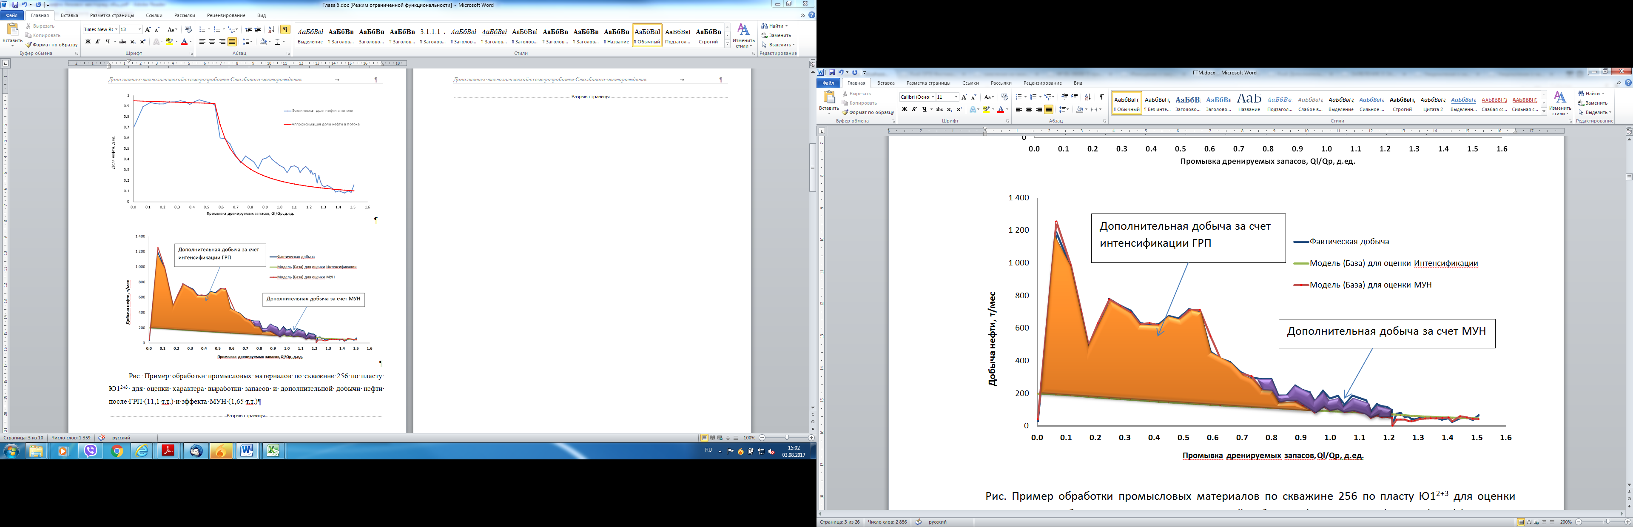
Одной из ее основных задач будет оценка эффективности применения геолого-технических мероприятий с выявлением эффекта от интенсификации добычи или повышения нефтеотдачи
Фактическая добыча
Модель (База) для оценки Интенсификации
Модель (База) для оценки МУН
Добыча нефти, т/мес
Промывка дренируемых запасов, Q/Qp, д. ед.

Slide 12
Предполагаемые достижимые результаты.
(Результаты собственных лабораторных экспериментов).
Увеличение подвижной нефти до 30%, увеличение извлекаемой нефти на 7-21%;
Снижение адсорбционных свойств в полимиктовых песчаных коллекторах с 3.5 до 0.18 мг/г;
Повышение энергии растворенного газа в 1.7 раза;
Снижение вязкости нефти с 70 сПз до 1.1 сПз;
Снижение ионной активности пластовой минерализованной воды, осадкообразования солей в пласте и увеличение их растворимости;
Радиус охвата пласта волновым воздействием 2-3 км (литературные источники).
Новый взгляд на нефтеотдачу.

Slide 13
Серия лабораторных исследований по изучению влияния физических полей на компоненты пластовой системы
Частоты, мощность и радиус влияния
1 - 20 Гц
20 Гц - 20 кГц
20 кГц - 2 ГГц
> 2 ГГц
Инфра
Слышимый
Ультра
Гипер
Новый взгляд на нефтеотдачу.

Slide 14
Влияние волнового поля на полноту вытеснения нефти водой
Проведено 125 экспериментов
Новый взгляд на нефтеотдачу.

Slide 15
Адсорбция ПАВ при волновом воздействии
Снижение адсорбции ПАВ до 20 раз
Водный раствор ПАВ целесообразно применять при КИН - 0.25 д.ед.
Новый взгляд на нефтеотдачу.

Slide 16
Активность ионов
Осадкообразование
Растворение
Новый взгляд на нефтеотдачу.
Notes:
16

Slide 17
Оптимизация воздействия для различной стадии выработки запасов нефти
Новый взгляд на нефтеотдачу.
Notes:
17

Slide 18
Участок воздействия
Нефтяное месторождение
Пласт БС₁₁
h_{нн} – 14.5 м, k – 71.4 мД
К_{песч} – 0.33 д.ед., К_{расч} – 13.2 д.ед.
На участке 40 добывающих и 23 нагнетательных скважин, размещенных по семиточечной обращенной системе.
Дебит по нефти – 14 т/сут,
по жидкости – 61 т/сут, обводненность – 77%.
Отбор от геологических запасов - 41.7%.
Новый взгляд на нефтеотдачу.
18

Slide 19
Адаптация модели и прогноз добычи по участку воздействия
В течение 6 месяцев после воздействия ожидается:
снижение обводненности 7%;
увеличение дебита нефти 4 т/сут;
прирост добычи нефти 20 тыс.т;
прирост подвижных запасов 800 тыс.т;
Выручка от реализации дополнительно добытой нефти ≈ 3 млн.$

Slide 20
Мнение к вопросу импортозамещения
«Российская наука, сохраняя лидерство в теоретических и экспериментальных исследованиях в области волновых методов воздействия на нефтепродуктивные залежи, отстает в техническом и технологическом плане. Если ситуацию не изменить, то, как и в случае с гидроразрывом, российские нефтяные компании через несколько лет начнут закупать волновую технологию и оборудование за рубежом.»
Академик РАН
А.С. Алексеев
Новый взгляд на нефтеотдачу.
Notes:
20

Slide 21
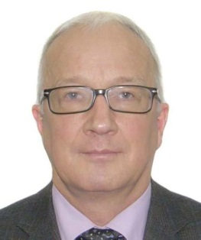
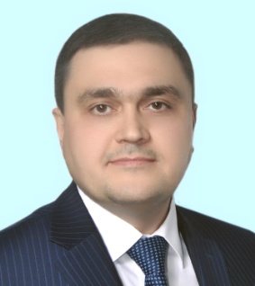
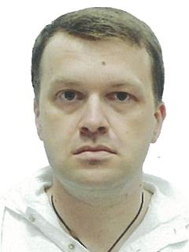
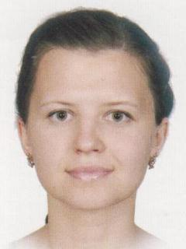
Временный научный коллектив
Грачев
Сергей Иванович, д.т.н., профессор
Севастьянов
Алексей Александрович, к.т.н.
Коровин
Константин Владимирович, к.т.н.
Зотова
Ольга
Павловна
Руководство и контроль за выполнением проекта
1. Проведение комплекса лабораторных работ,
2. Формирование программного модуля
Исследование мирового опыта реализации проектов по применению физико-химических технологий воздействия на пласт
Создание и проведение специализированного образовательного курса,
Разработка методики прогнозирования выработки ТРИЗ,
Оценка перспектив уровней добычи нефти на сложнопостроенных коллекторах
1.Разработка технологических решений по обеспечению полноты выработки запасов нефти, подготовка статей ВАК, WoS,
2. Подача заявки на регистрацию новой образовательной программы

Slide 22
Экономическая целесообразность привлечения ВНК к разработке НИОКР
Среднемесячная зарплата по г. Тюмени :
Научные сотрудники – 86 917,6 руб.
Преподаватели высшего профессионального образования – 82 979,5 руб.
Источник: https://visasam.ru/russia/rabotavrf/zarplata-v-tyumeni.html
Размер ФОТ ВНК (включая налоги) - 8 898 944,54 руб.
Итого среднемесячная оплата труда одного участника ВНК (включая НДФЛ 13%) –
(8 898 944, 54 / 4 / 24) -30% = 63 429, 80 руб.
Средний уровень заработной платы на одного сотрудника, руб./чел

Slide 23
Наша миссия
Отраслевая актуальность данного НИОКР обусловлена текущим состоянием структуры запасов нефти на месторождениях Тюменской области: высокой обводненности продукции длительно разрабатываемых месторождений, наличием трудноизвлекаемых запасов – месторождений с низкой и ультранизкой проницаемостью, порово-трещиноватыми коллекторами, запасов нефти с аномальными реологическими свойствами, запасов нефти на объектах с подгазовыми зонами.
В современных условиях быстрого изменения мира и наступающих масштабных преобразований в системе образования необходимы изменения и формирование новых подходов к обучению во всех его звеньях. Это позволит подготовить общество к общим изменениям жизни и сформировать новый образ специалиста, который будет творить и созидать в новых условиях. Для этого уже сегодня отдельные преподаватели, в рамках традиционной системы образования, осуществляют активный поиск новых форм передачи знаний и воспитания специалистов, способных эффективно осваивать различные профессии для использования полученных знаний в изменяющейся общественной и жизненной среде.
С этой целью наш педагогический коллектив в сложившемся образовательном процессе ведет активный поиск новых форм обучения, направленных на раскрытие индивидуальных особенностей и творческих возможностей будущих специалистов.

Slide 24
Благодарю за внимание!
Грачев Сергей Иванович
Контактная информация
Тел.: 8 (3452) 90-68-81
E-mail: sib72@inbox.ru
ПЕРВЫЙ ВУЗ
КОРПОРАЦИЙ
www.tyuiu.ru

